Slide 1



A la recherche des plantes magiques dans la masculinisation des téléostéens: Etat des connaissances
Auteurs:
Degila DDB, Houndji MBA, Rougeot C, Genotte V, et Imorou Toko I
Communicateur:
Dèdonougbo DB DEGILA
Tél : +229 67 12 69 06
degilabodelaire@gmail.com
Date : 18/09/2024

Slide 2
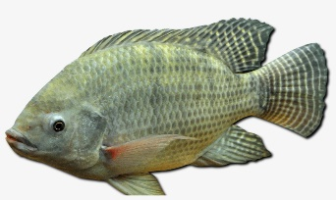
Contexte & problématique
3ème espèce produite au monde;
1ère en Afrique
Production mondiale en 2018: ≈ 4,52 Millions tonnes
Maturation précoce
Reproductions anarchiques en élevage mixte
Compétition alimentaire
nanisme + baisse du rendement
Tilapia du Nil
(Oreochromis niloticus)
(FAO, 2022)
Atout:
Dimorphisme de croissance en faveur du mâle (50% de plus que ♀)
(Ridha, 2011)

Slide 3
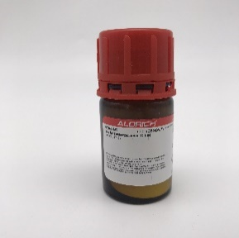
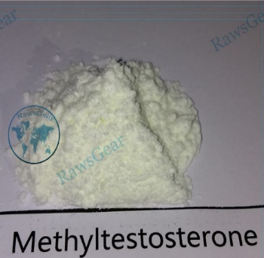
Contexte & problématique
17α-Méthyltestostérone (MT) (Hormone de synthèse)
Alternatives:
Végétaux et leurs extraits
(Abo-Al-Ela, 2018; Hoga et al., 2018)

Slide 4
Objectif
Faire un bilan le plus complet possible des connaissances actuelles sur les études de masculinisation des téléostéens à base des végétaux et leurs extraits

Slide 5
Méthodologie
L’outil PRISMA (Preferred Reporting Items for Systematic Reviews and Meta-Analysis) conformément à Tawfik et al. (2019)
Bases consultées : Google Scholar, ProQuest, Scopus, ResearchGate, PubMed, Science Direct, Elicit et Semantic Scholar;
Equation utilisée: ("Plant" OR "Herb" OR "Phytohormones" OR "Phytoandrogens") AND ("Fish" OR "Teleost") AND ("Masculinization" OR "All male" OR "Sex reversal") pour rechercher les documents pertinents (articles et thèses de doctorats exclusivement) publiés en français et/ou en anglais jusqu’au 31 décembre 2023.
Calcul de pourcentages et analyses des résultats

Slide 6
Résultats
Records identified through database searching based
N = 125
Identification
Records excluded :
Duplicates (N= 10)
Narrative review (N= 6)
Books (N= 2)
Master thesis (N=10)
Records screened after removing above documents
(N = 97)
Screening
Records excluded based on title and abstract (N = 22)
Full text articles and PhD dissertation for assessed
N = 75
Eligibility
Irrelevent studies excluded
(N = 21)
Studies included in the systematic review
N = 54 (52 on plants and 2 on pure molecules)
Included
Notes:
Diosgénine est plus soluble dans alcool que dans l’eau car log P ou log Kow = 5,7 (source: PubChem)

Slide 7

Résultats
Notes:
Diosgénine est plus soluble dans alcool que dans l’eau car log P ou log Kow = 5,7 (source: PubChem)

Slide 8
Résultats
Notes:
Aucune étude remplissant nos critères d’inclusion observée au Bénin

Slide 9
Résultats
Famille (20) | Espèce végétale (26) | Partie utilisée (6) | Solvant d'extraction (7) | Doses efficaces | Mâle (%) | Composés suspectés
Apiaceae | Pimpinella pruatjan | Feuilles Pollen Fruits (crus et mûrs) racines graines plante entière | Eau Ethanol Methanol Aquabides Mix (n-hexane, ethanol 96%, et methanol 90%) Distilled water Mix (Ethanol, diethyl ether et n-hexane) | 0,003 à 0,3 g/l d'eau 0,15 à 120 g/kg aliment | 50,28 à 100 | alcaloïdes flavonoïdes (apigénine) saponines (diosgénine, protodioscine) stéroïdes tanins terpénoïdes stérols (β-sitostérol) Zinc
Arecaceae | Cocos nucifera
Asparagaceae | Asparagus racemosus
 | Chlorophytum borivilianum
Basellaceae | Basella alba
Capparaceae | Buchholzia coriacea
Caricaceae | Carica papaya
Clusiaceae | Garcinia kola
Fabaceae | Mucuna pruriens
 | Butea superba
 | Trigonella foenum-graecum
Liliaceae | Aloe vera
Meliaceae | Turraea heterophylla
Moringaceae | Moringa oleifera
Pinaceae | Pinus kesiya
 | Pinus massoniana
 | Pinus tabulaeformis
Piperaceae | Piper retrofractum
Quillajaceae | Quillaja saponaria
Ranunculaceae | Nigella sativa
Rubiaceae | Nauclea latifolia
 | Sarcocephalus latifolius
Simaroubaceae | Eurycoma longifolia
Solanaceae | Withania somnifera
Zingiberaceae | Zingiber officinale
Zygophyllacea | Tribulus terrestris
Notes:
Aucune étude remplissant nos critères d’inclusion observée au Bénin

Slide 10
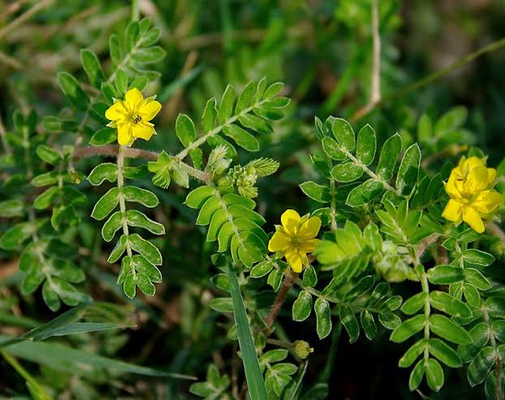
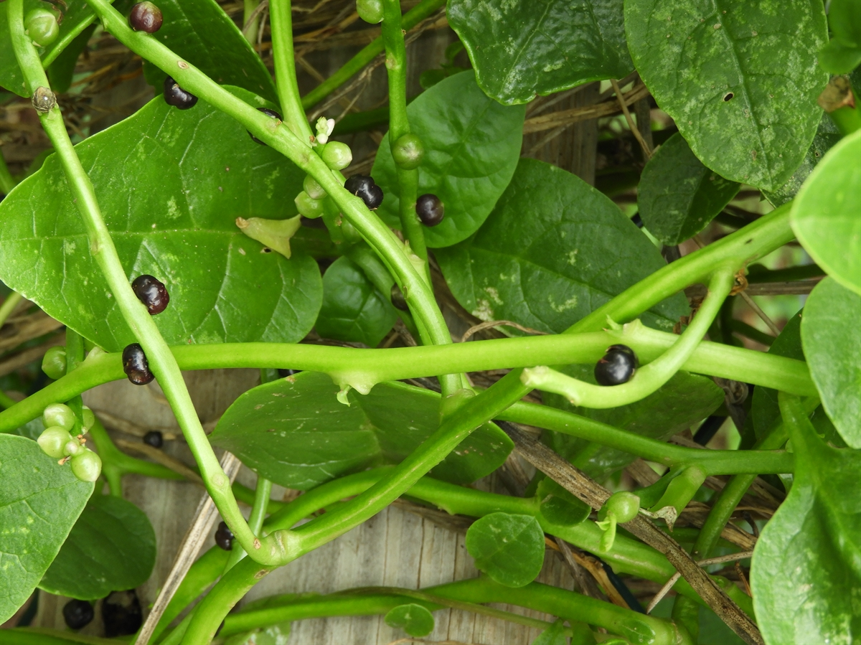
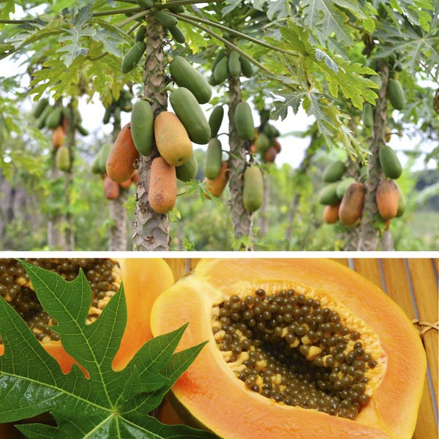
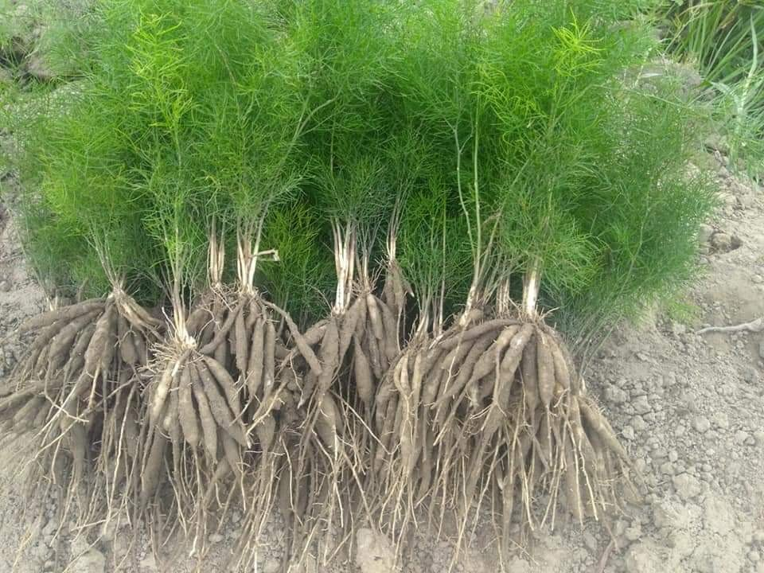
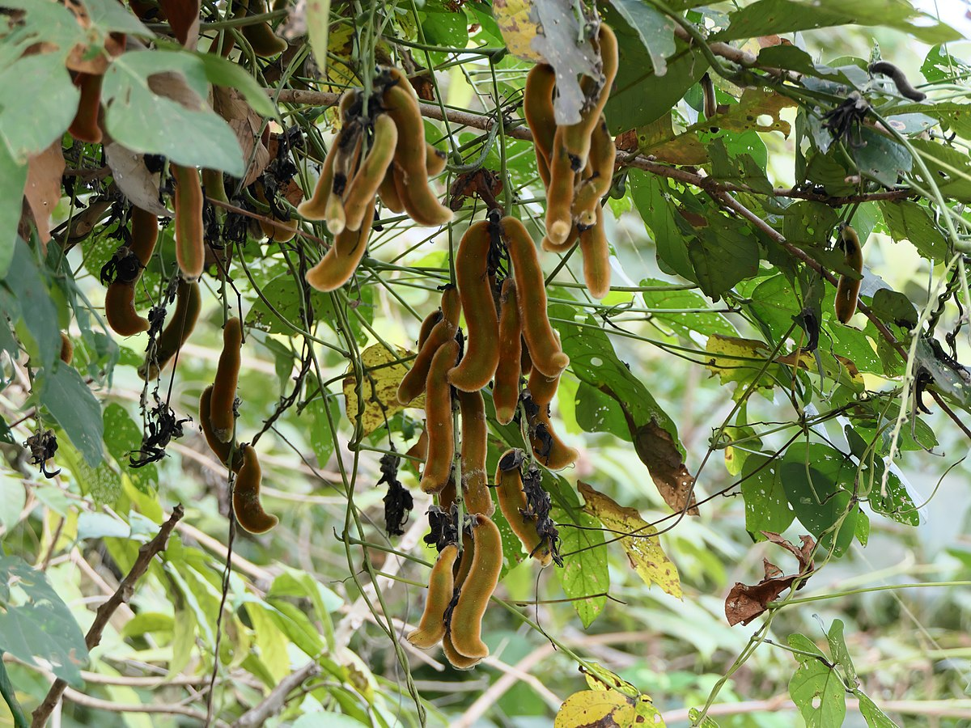
Résultats
Tribulus terrestris
(18 études)
Basella alba
(6 études)
Carica papaya
(4 études)
Mucuna pruriens
(4 études)
Asparagus racemosus
(5 études)
Notes:
Aucune étude remplissant nos critères d’inclusion observée au Bénin

Slide 11
Conclusion et perspectives
Conclusion
l’utilisation des végétaux et de leurs extraits pour la masculinisation des téléostéens est possible et durable
Perspectives
Identifier les molécules responsables des effets masculinisants
Déterminer les doses et durée optimales d’application
Elucider leurs mécanismes d’action
Standardiser les taux de masculinisation à un niveau comparable à ceux obtenus avec la 17α-méthyltestostérone

Slide 12
MERCI DE VOTRE ATTENTION

